Slide 1
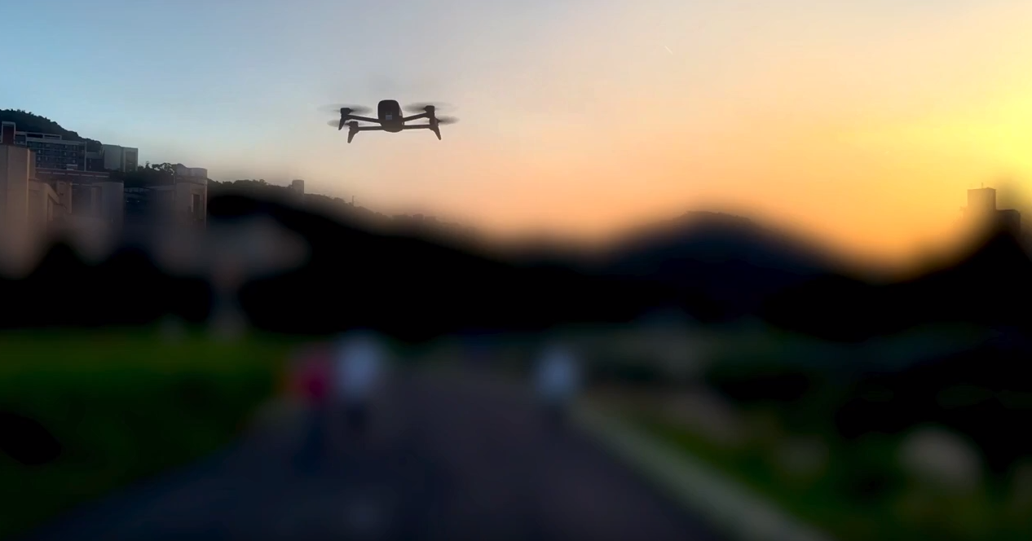



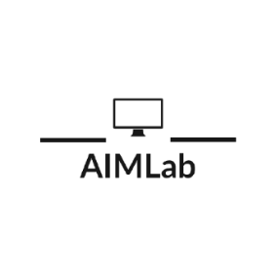



AI CUP 2024
以生成式AI建構無人機於
自然環境偵查時所需之導航資訊競賽
巡迴課程 簡報
講者：劉吉軒 教授、彭彥璁 副教授

Slide 2
大綱
計畫簡介
競賽介紹
實際動手做1
實際動手做II
Q&A

Slide 3
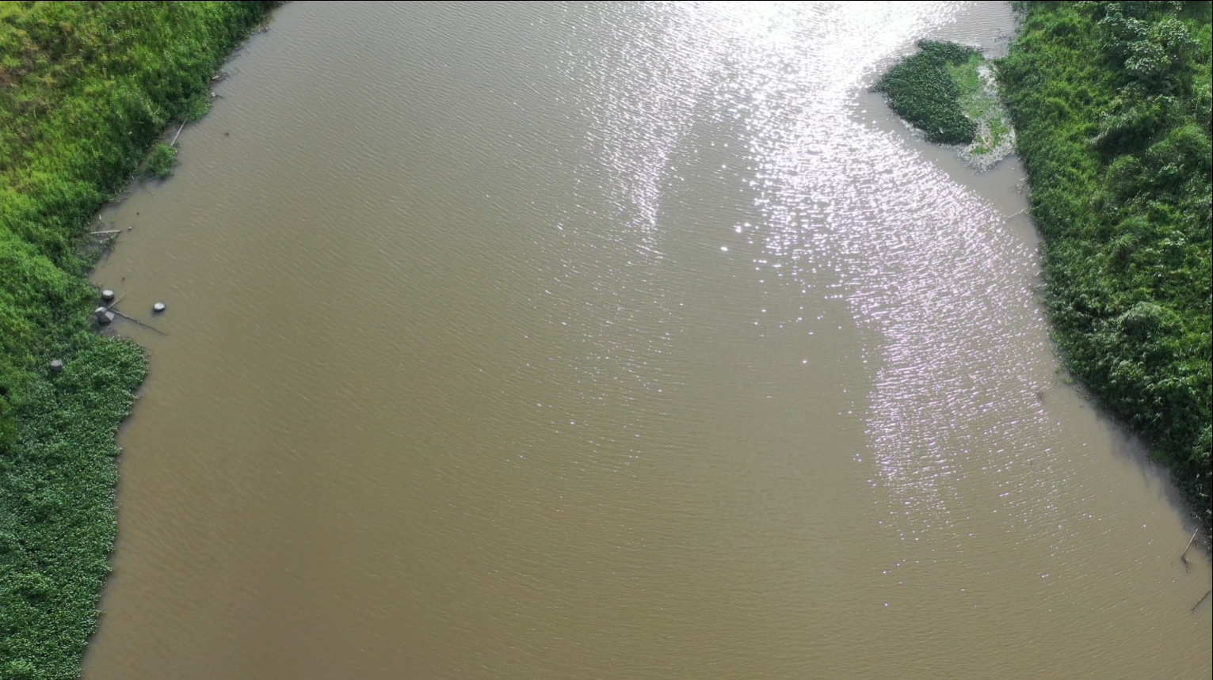
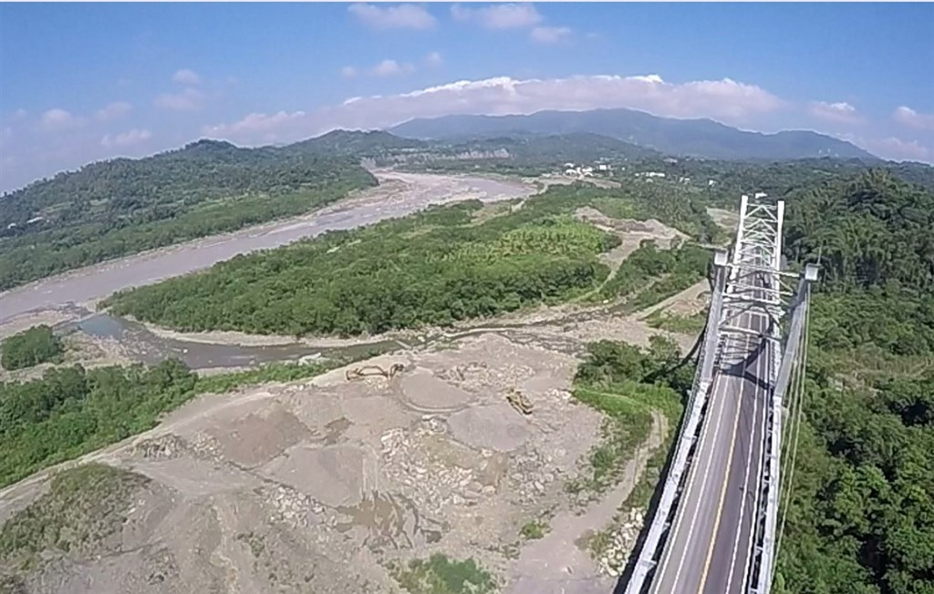
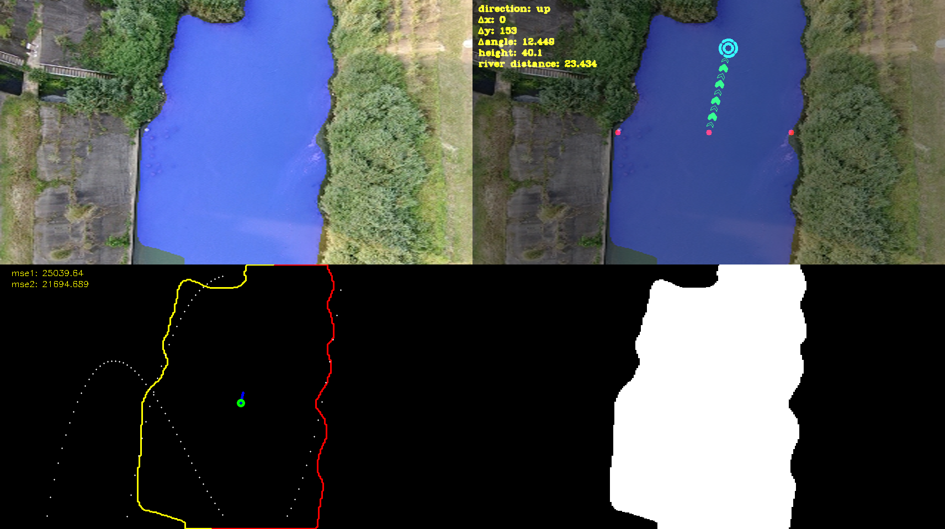
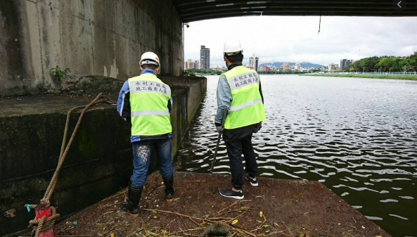
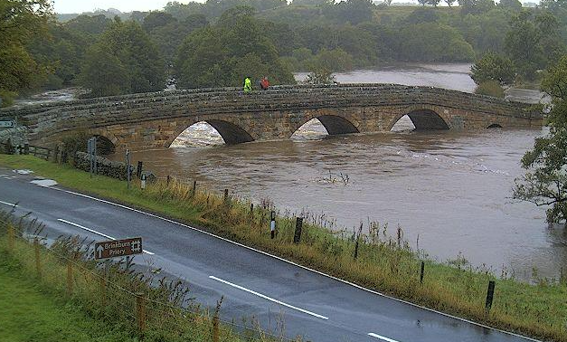
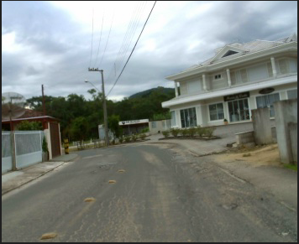
計畫簡介
計畫背景
科技進步的同時也帶來了生態永續議題，無人機憑藉著自身優點，能夠在空中快速且有效率的偵察地形和自然環境，有助於掌握國土自然環境資訊
以專業人力使用無人機進行自然環境偵察效率不佳，若採用GPS進行道路、河流導航有精準度問題，需要導入AI技術，建構無人機的自主導航能力
因使用目的不同，網路上國外的道路、河流影像資料集會有天氣、視角、目標大小等問題，在面對陌生環境時效果可能比在測試驗證資料集上更差
使用無人機巡視二仁溪
距離廣闊
專業人力稀少
VS
AI 自動化
國外河流資料集
國外道路資料集

Slide 4
計畫簡介
計畫目標
建構以台灣道路、河流為目標的無人機自主導航影像資料集，根據天氣、視角、目標大小等因素進行分類
有鑑於生成式AI可以用於擴充訓練資料集以及生成所需資料，提出以生成式AI建構無人機於自然環境偵察時所需之導航資訊競賽，並根據生成目標區分為兩個競賽項目，加強參賽者的生成式AI開發能力
本計畫所建置之資料集可用於協助無人機自主導航技術開發，同時藉由舉辦競賽推廣生成式AI技術的發展，並預期將生成式AI技術應用於之後的無人機自主導航技術開發

Slide 5
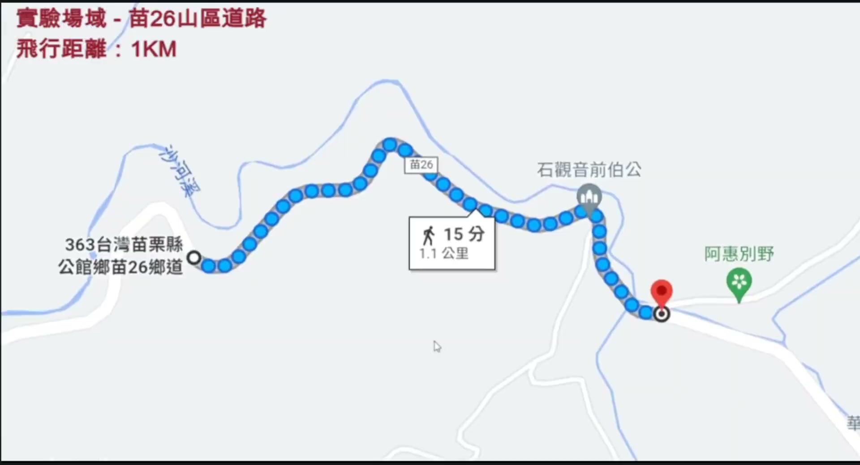
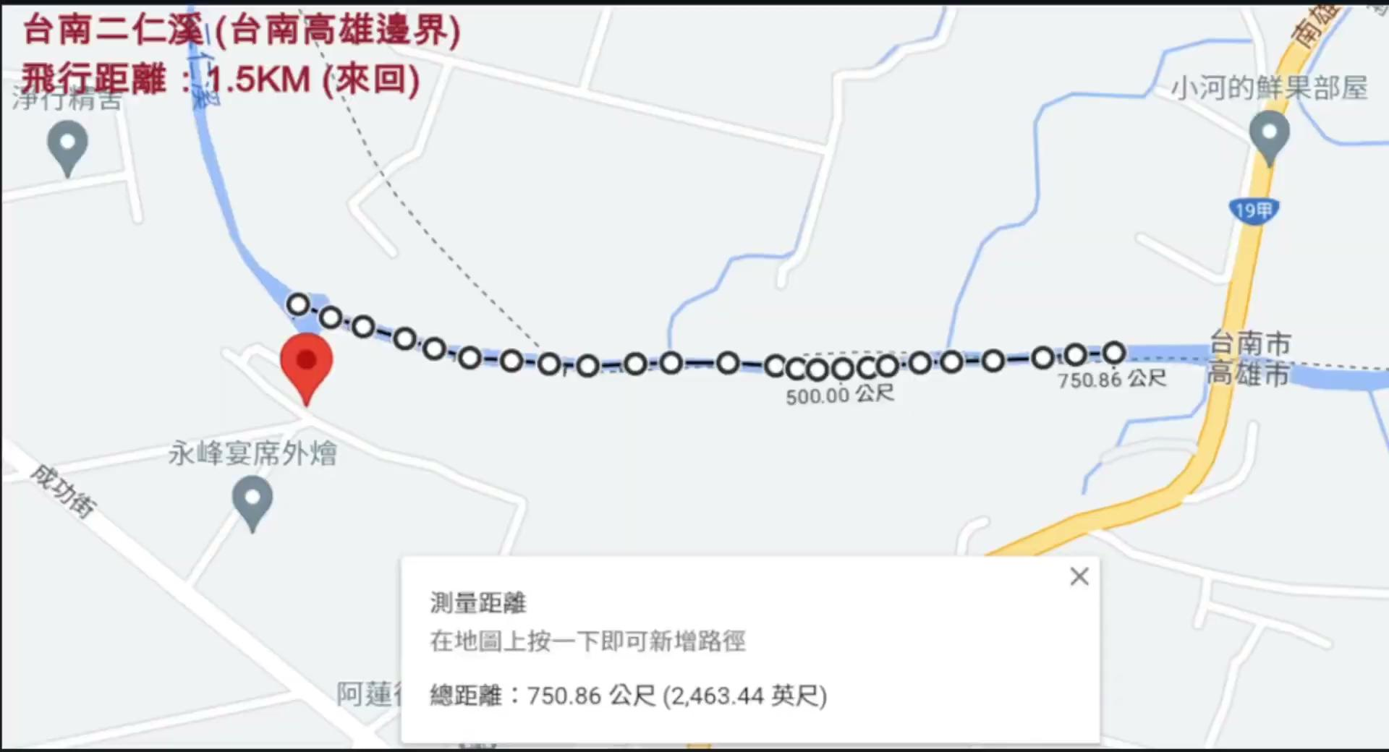
計畫簡介
自主巡檢影片展示
道路
河流

Slide 6
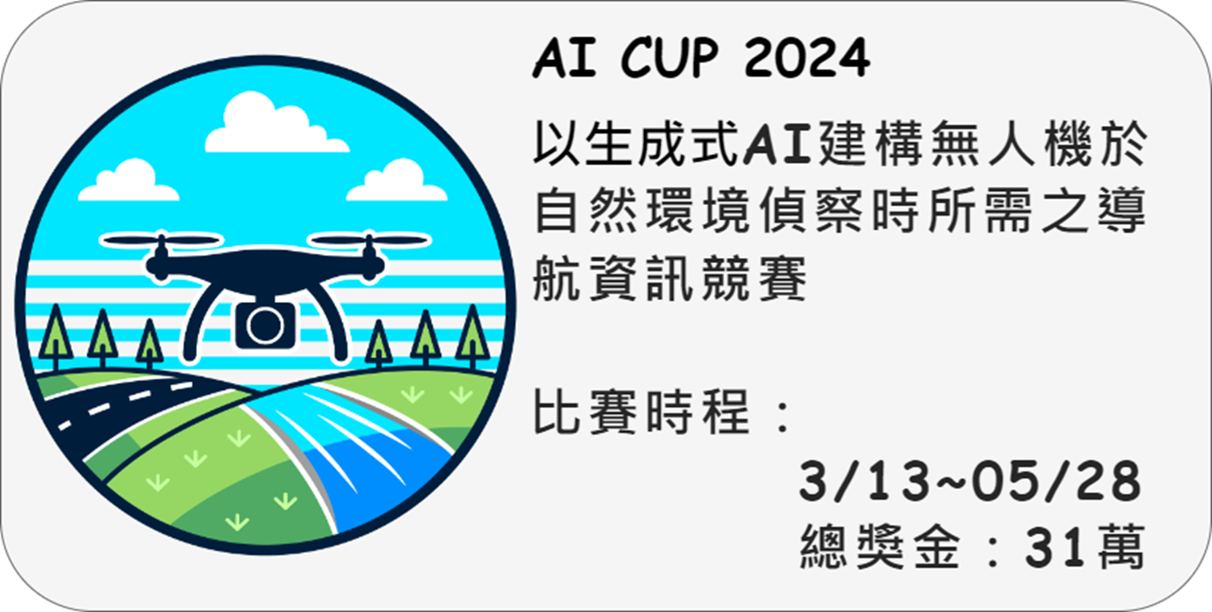
競賽簡介

Slide 7
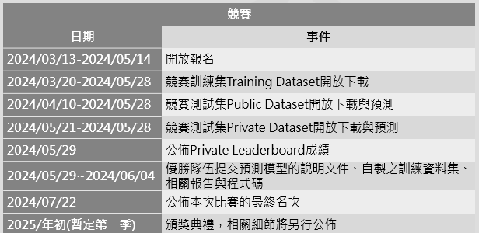
競賽簡介

Slide 8

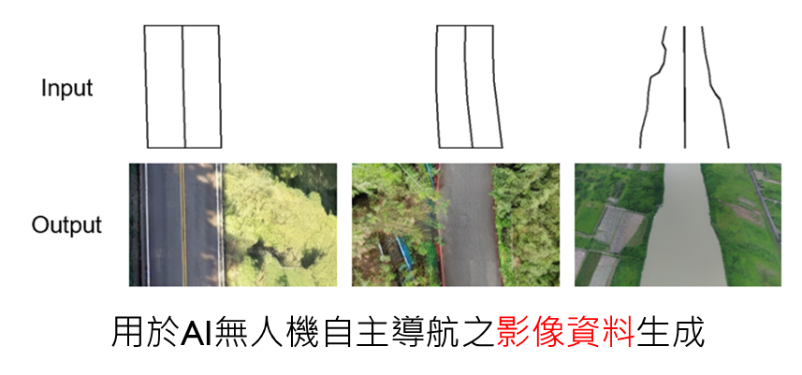
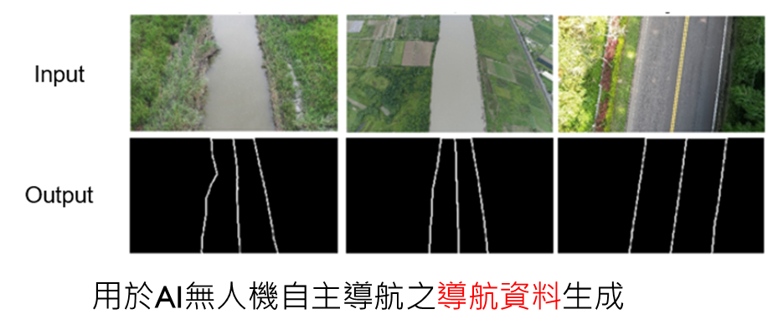
競賽簡介
競賽主題：以生成式AI建構無人機於自然環境偵查時所需之導航資訊
使用生成式AI來生成無人機所需的資訊
競賽一：用於AI無人機自主導航之影像資料生成競賽
競賽二：用於AI無人機自主導航之導航資料生成競賽
舉辦平台：
https://tbrain.trendmicro.com.tw/Competitions/Details/34
https://tbrain.trendmicro.com.tw/Competitions/Details/35

Slide 9
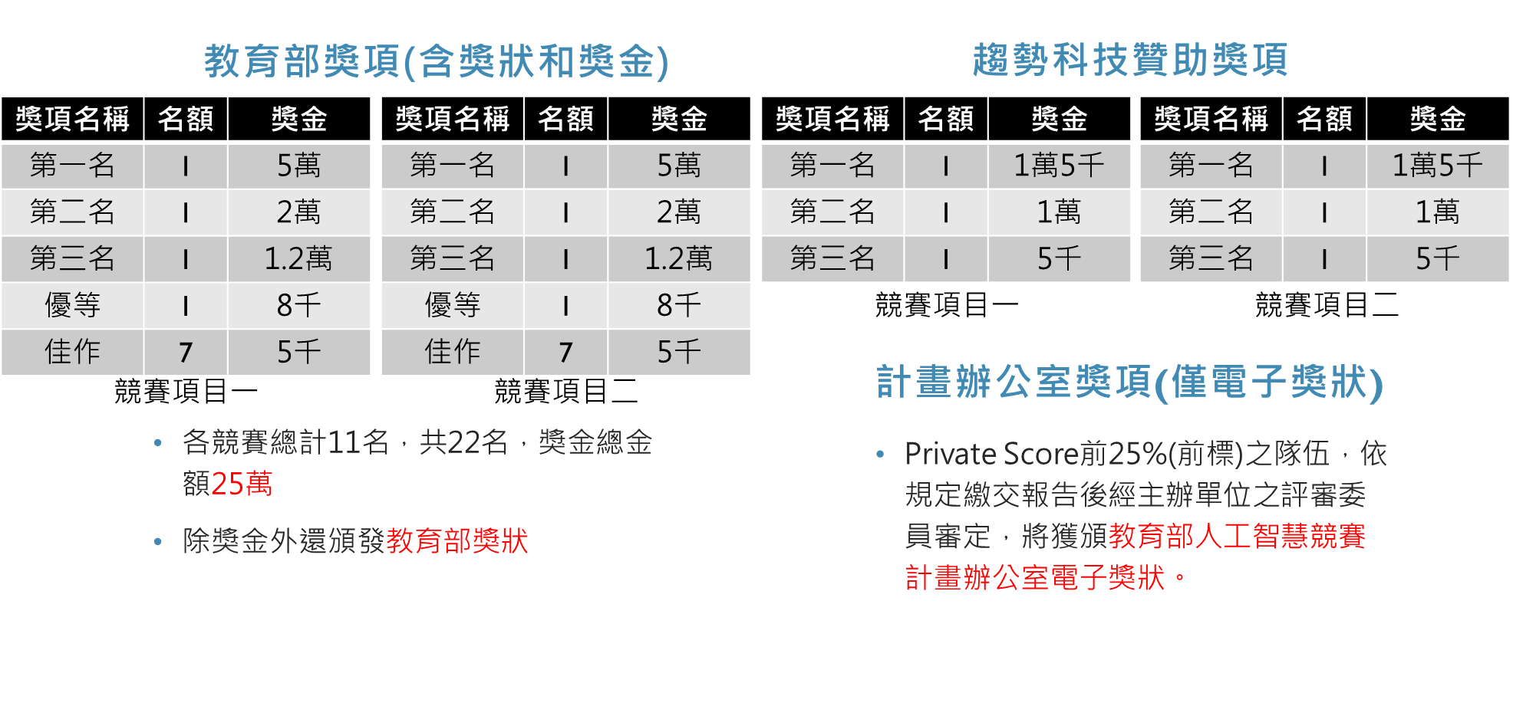
競賽簡介

Slide 10
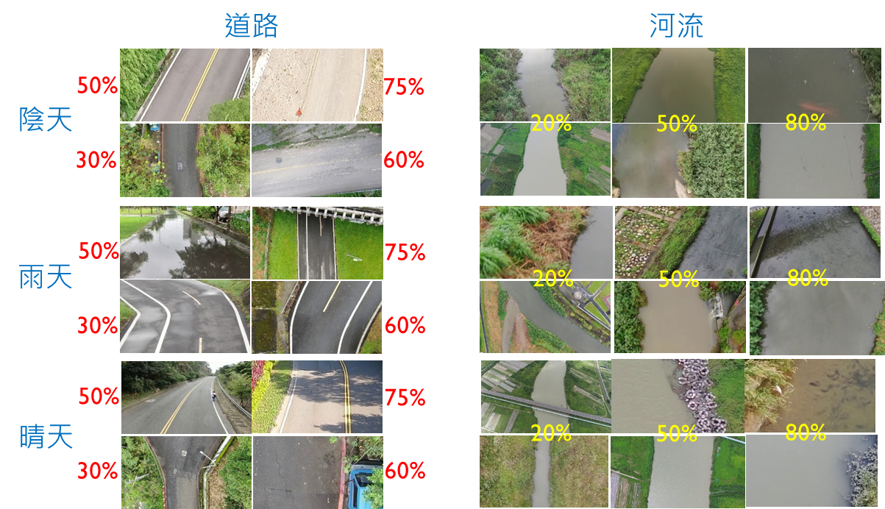
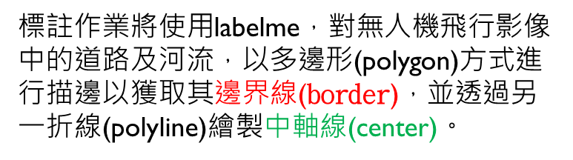
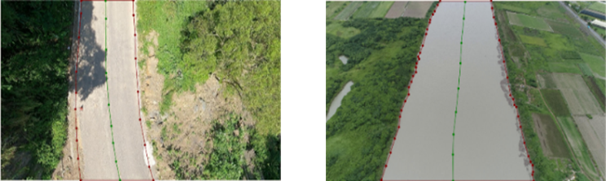
競賽簡介
資料來源與獲取資料方式：本計畫之資料集影像使用無人機，以程式或是操作員控制的方式拍攝了台灣各地區的道路和河流，其涵蓋範圍包括了台北、苗栗、台中、台南、屏東等不同縣市，並在不同的天氣(晴天、陰天、雨天後)使用不同的拍攝角度與目標比例進行拍攝。

Slide 11
以生成式AI建構無人機於自然環境偵查時所需之導航資訊：
(二) 用於AI無人機自主導航之導航資料生成競賽
簡介：AI無人機透過影像辨別目標特徵，產生導航路線，得以進行自主導航移動。生成式AI可以進行影像轉換，使航拍圖轉換成地圖。本項目將會使用生成式AI將無人機視野下的道路和河流影像轉換成自主導航時所需要的導航線圖，藉此讓AI無人機進行自主導航移動。
 | 訓練資料集 Training Dataset | 測試資料集(A) Public Dataset | 測試資料集(B) Private Dataset
筆數 | 道路：2160 河流：2160 | 道路：360 河流：360 | 道路：360 河流：360
用途 | 提供競賽隊伍訓練模型使用。 | 競賽隊伍於規定時間內上傳模型Public Dataset預測結果，競賽隊伍分數會於計算完成後公布於Public Leaderboard，競賽隊伍可參考分數修正模型 | 競賽隊伍於規定時間內上傳模型Private Dataset預測結果，競賽隊伍分數會於計算完成後得知，但Private Leaderboard需等比賽結束後才公布，並為該隊伍之最終排名。

Slide 12
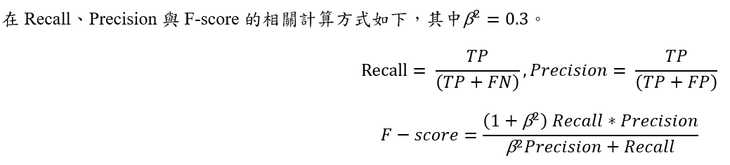
以生成式AI建構無人機於自然環境偵查時所需之導航資訊：
(二) 用於AI無人機自主導航之導航資料生成競賽
評分指標：本競賽之生成影像評分方式以Mean F-measure 進行評估，對參賽者上傳的生成影像進行評分。
Mean F-measure 是計算在多個閥值設定下二值化圖像的指標。
在Mean F-measure的判定上：
對於灰階影像，會設定閥值（從0到255），對每個閥值進行二值化。
如果像素值大於等於閥值，該像素就會被設定為白色（對應數值255）；如果小於閥值，就會被設定為黑色（對應數值0）。接著，計算所有閥值的F-score指標，再作平均。
在F-score指標的判定上：
真陽性(True Positive, TP)：Ground Truth 為 白色像素， 生成影像也為白色像素之數目
偽陽性(False Positive, FP)：Ground Truth 為 黑色像素， 但生成影像卻為白色像素之數目
偽陰性(False Negative, FN)： Ground Truth 為 白色像素， 但生成影像卻為黑色像素之數目

Slide 13
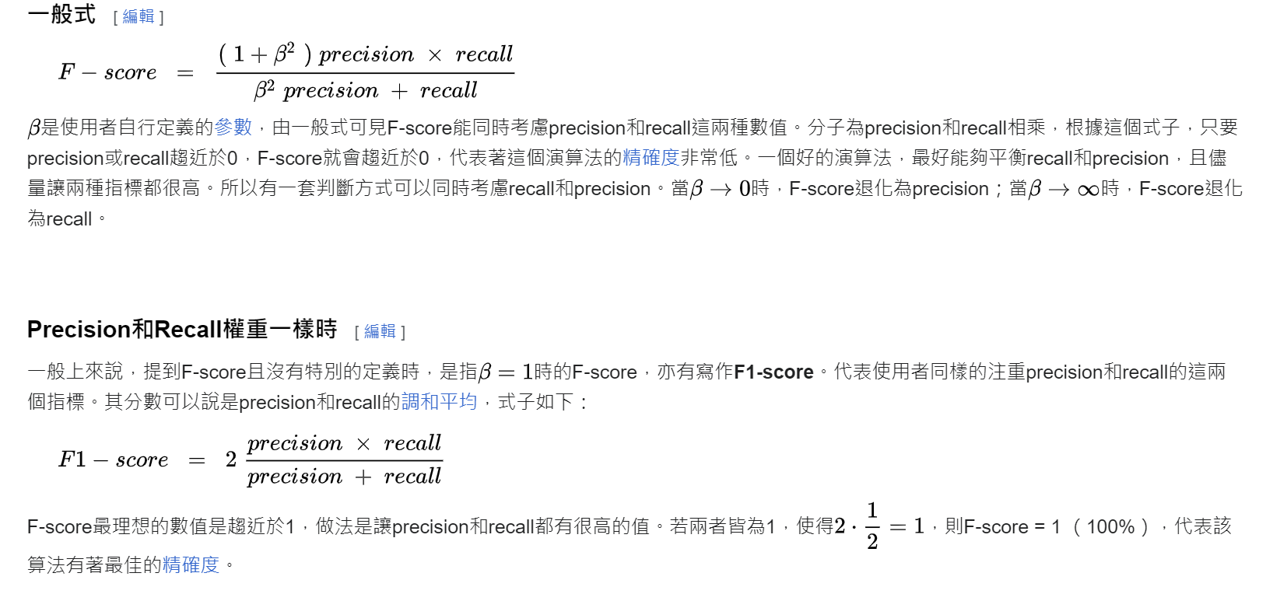

Slide 14
實際動手做 II
競賽二-線條生成
報告者: 徐浩洋
Demo code link

Slide 15
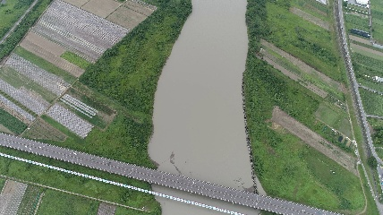

任務簡介
TRA_RI_2000000.jpg
TRA_RI_2000000.png
Notes:
大家好，我負責講解競賽二，空拍圖生成線條的任務，如前面所述空拍圖可能包括: 河流、道路圖片，希望藉由模型可以產出空拍圖的邊線和中軸線

Slide 16
Outline
載入資料
建立模型
定義損失函數
訓練模型
模型推理
評估成效
繳交成果與注意事項
Notes:
這是今天講解的大綱

Slide 17
資料載入

Slide 18
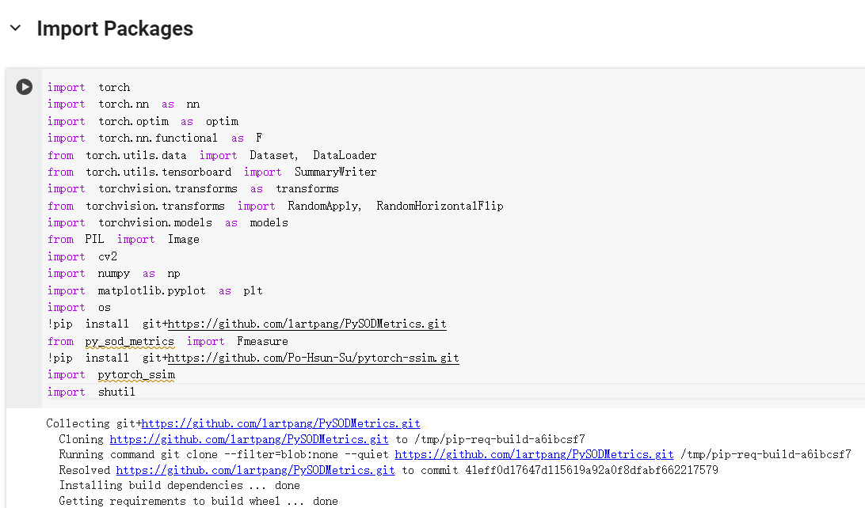
Import Packages
使用的 PySODMetrics 來計算 Mean F-measure
import ssim loss

Slide 19
資料載入
Dataset
DataLoader
功用: 定義如何獲得資料
要素:
__len__: 返回資料總數
__getitem__: 返回給定 index 的資料
用法: (在範例程式中)
GeneralDataset: 用於 training set 跟 validation set，返回 image、ground truth
TestDataset: 用於 testing set，返回 image、image 的 名稱
功用: 實際載入資料
dataset: 從哪個dataset獲取資料
batch_size: 每次載入多少筆資料給模型
shuffle: 設定為True時會在每個epoch重新打亂數據
num_workers: 用於加載數據的子進程數。
Notes:
首先，先介紹資料載入，主要分成兩個部分，第一個是Dataset，用來定義如何取得資料，是一個抽象的類別，裡面必要的兩個函式為__len__負責回傳資料總數、__getitem負責返回對應index的資料。在範例程式碼中使用GeneralDataset、TestDatase兩種，GeneralDataset主要在訓練時使用，會返回一一對應的image和ground truth，；TestDataset主要用於inference會返回image、image的名稱，會須要檔案名稱是因為模型生成的邊線和中軸線圖，他的他的檔名要跟輸入的image一樣。
接著，要實際載入資料，就必須使用DataLoader，如簡報中所寫，可以設定dataset、batch_size、shuffle、num_workers這些。

Slide 20
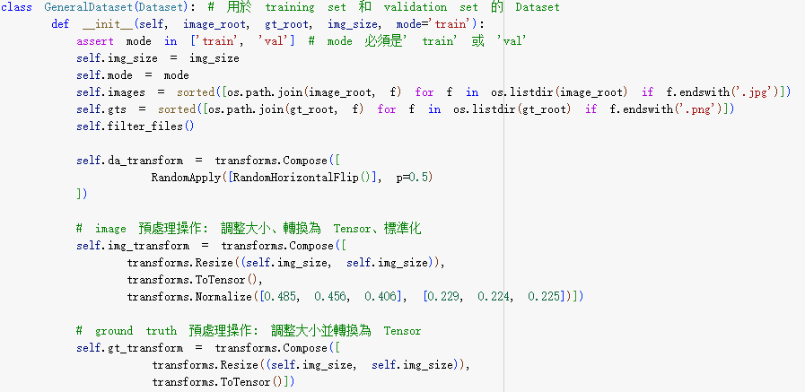
GeneralDataset
找出 image_root(gt_root) 中的 jpg(png) 檔並排序
transforms.Resize((self.img_size, self.img_size)):
調整成模型所需的輸入大小
transforms.ToTensor(): 將資料轉換成 PyTorch 張量
transforms.Normalize([0.485, 0.456, 0.406], [0.229, 0.224, 0.225]):
使用pre-trained model ResNet34的訓練集(用ImageNet)
的平均值和標準差進行標準化

Slide 21
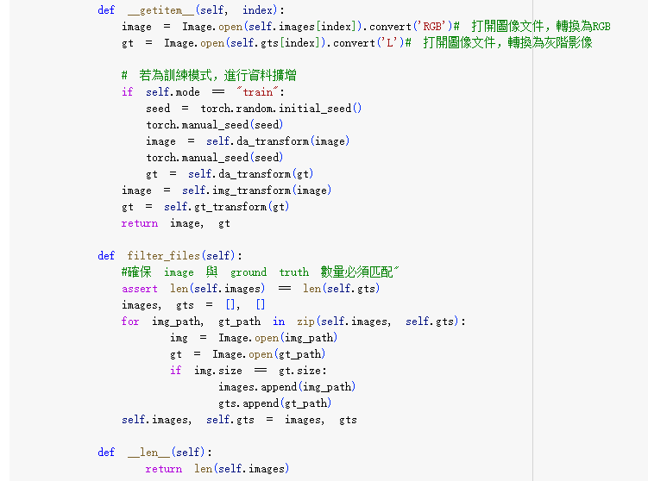
GeneralDataset
image以 RGB 模式、ground gruth以灰度模式開啟
filter_files:
確保image和對應的ground truth，兩者大小相同，
若不同則不加入列表

Slide 22
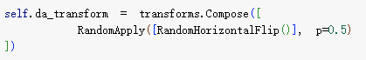
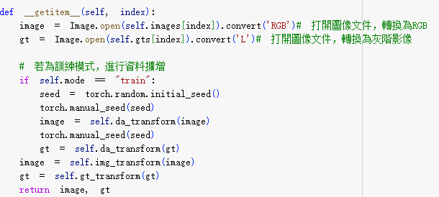
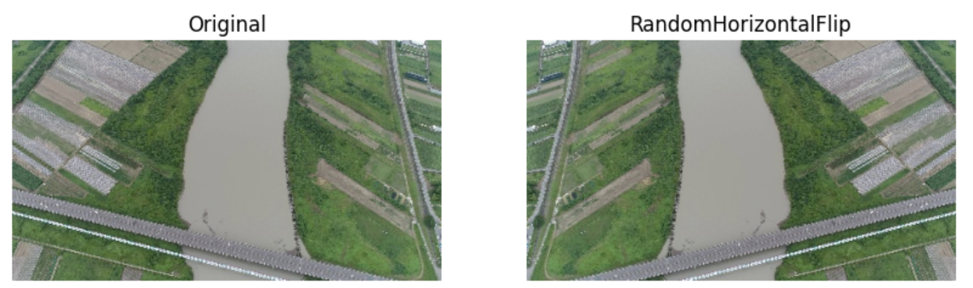
Data augmentation
Data augmentation
功用: 增加數據多樣性、減少overfitting的風險等
作法:
使用 PyTorch中的torchvision.transforms
RandomApply(transforms,p): p代表執行transforms的機率
形式: RandomHorizontalFlip、RandomCrop等各種類別
Notes:
Data augmentation/ˌɑːɡ.menˈteɪ.ʃən/(資料擴增)對原始輸入作一些變換(比如: 旋轉、隨機裁切、縮放、增加noise等)，來增加資料的多樣性，提升模型的泛化能力、減少ovrtfitting的風險。可以使用torchvision.transforms來達到，像我這裡是使用RandomHorizontalFlip，來作水平旋轉，同時用RandomApply來給予做水平旋轉的機率，當然你也可做隨機旋轉、隨機裁切之類的，如果作RandomCrop可以切出小區塊，幫助模型學習局部特徵、如果作用RandomRotation可以模擬不同方向的道路和河流。不過要注意在image和ground truth上做的操作必須一樣，比如: image旋轉45度在ground truth上就要選轉45度。
至於要作哪些Data augmentation，可以藉由觀察Dataset缺少哪類資料，或看模型在哪類資料上表現較不好來決定。
時間: 1min 40s

Slide 23
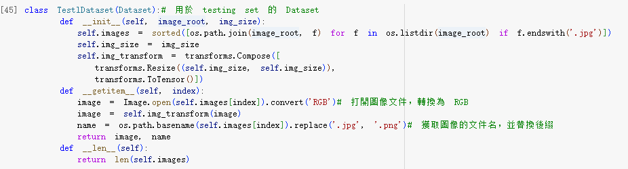
TestDataset

Slide 24
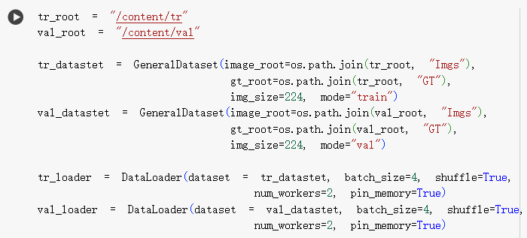
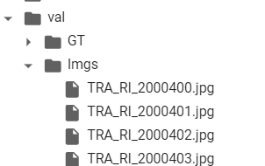
Dataloader
batch size:
會將資料分成好幾批，batch size為每批要處理的樣本數量。
資料擺放方式:
─ val/
│ ├── Imgs/
│ │ ├── image1.jpg
│ │ ├── image2.jpg
│ │ ├── ...
│ ├── GT/
│ ├── label1.png
│ ├── label2.png
│ ├── ...
Notes:
這邊實際建立 training set、validation set，img_size設成224為了符合模型輸入；shuffle設成True為了避免每次資料都照同樣的順序輸入，可以在epoch都看到不同的樣本順序；mode=”val”是讓dataset不會運用到data augmentation。要注意的是我在範例程式碼中假設validation set、training set的資料夾中，有兩個資料夾: Imgs跟GT，裡面各自放
1 min 5 sec

Slide 25
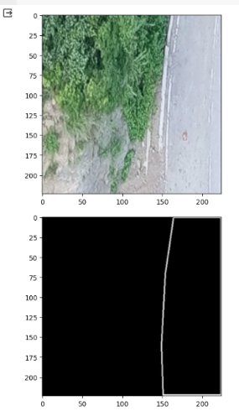
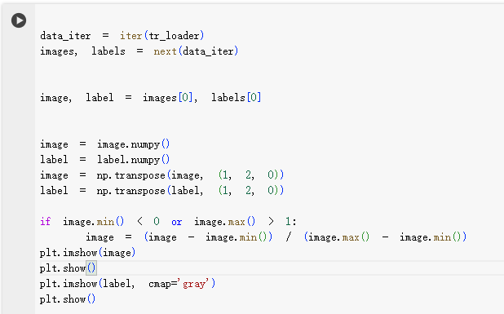
Dataloader
Notes:
檢查Dataloader有沒有順利載入資料

Slide 26
建立模型

Slide 27
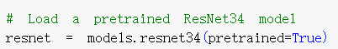
Model
Pre-trained Model
功用: 使用從大型數據集(e.g. ImageNet)上訓練的模型作為訓練起點。
優點: 相較從頭訓練模型會更節省時間和資源。
Notes:
torchvision.models中很多pre-trained model，比如: ResNet

Slide 28
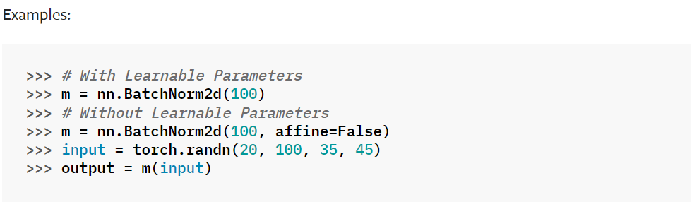
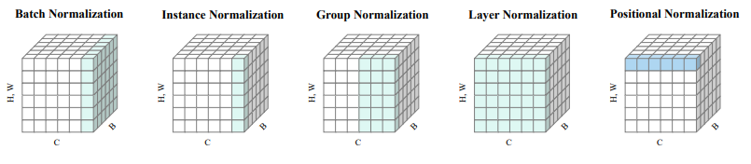
Model
Batch Normalization
功用: 在同個batch中不同channel各自作normalization
優點: 可以加速模型收斂。
Notes:
batch normalization是在同個batch中不同channel各自作normalization，優點是可以加速模型收斂。通常會放在Convolution layer 跟激活函數中間。
而normalization的種類有很多種，比方: instance normalization、positional normalization，positional normalization就是在固定位置的橫跨不同 channel 間作normalization。

Slide 29
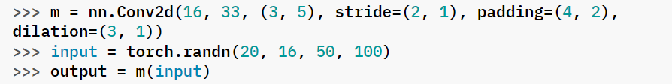

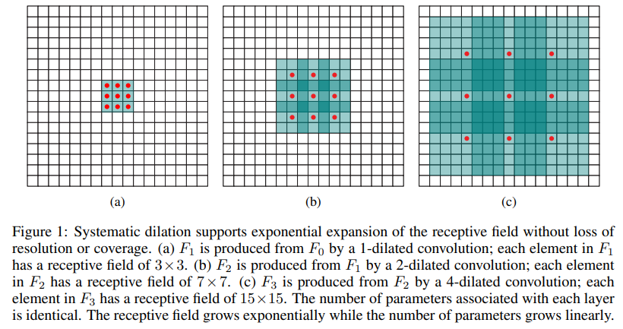
Model
Dilated convolution
功用: 在一般的捲積中加入空洞
優點: 不增加參數量下，增加 receptive field
https://github.com/vdumoulin/conv_arithmetic/tree/master
Notes:
Dilated convolution是在一般的卷積核中插入空格，希望在不增加參數量下，增加receptive field。具體上，看(a)圖是一般的convolution，它receptive field只有3*3，
，(b)圖是2-dilated convolution，receptive field變成7*7，(c)圖是4-dilated convolution，receptive field變成15*15，不過會convolutiom在執行時，會進行運算的只有紅點的部分，其他就是所謂的空洞，會放入0。
也有人會同時使用不同膨脹率的Dilated convolution，再把它們concat在一起，來掌握不同尺度的特徵，比如說: 一般、6-dilated、12-dilated、18-dilated
時間: 1 min

Slide 30
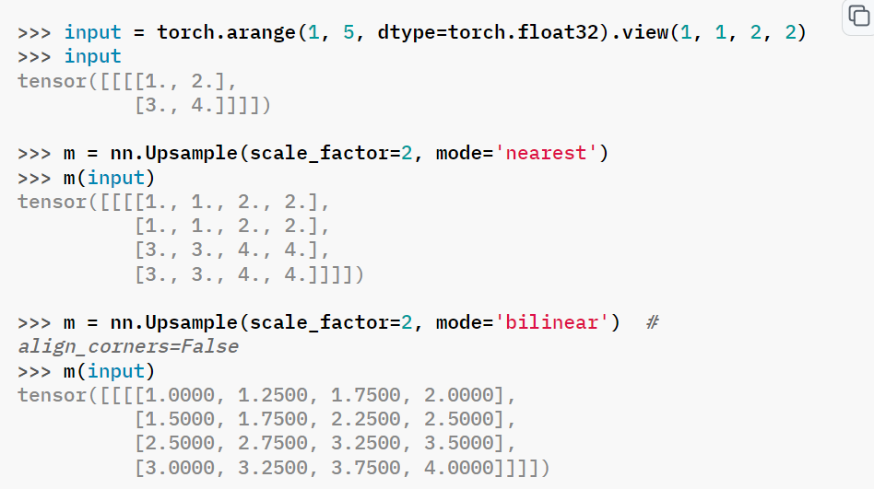
Model
upsampling
功用: 提高圖片的分辨率
Notes:
upsampling用來提高圖片的分辨率，以下的範例是利用插值的手法來實現。裡面有許多參數可以調整，比如: scale_factor、mode這些。
像scale_factor可以制定輸出要為輸出的多少倍；而mode中可以切換不同的upsampling方式，比如: billinear、nearest。

Slide 31
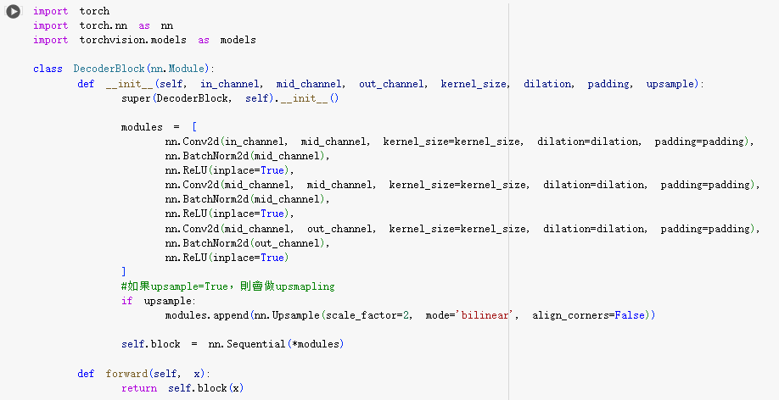
Model
DecoderBlock:
為 convolution-batch normalization-relu
的結構共執行三次。
若upsample=True，則最後會upsampling

Slide 32
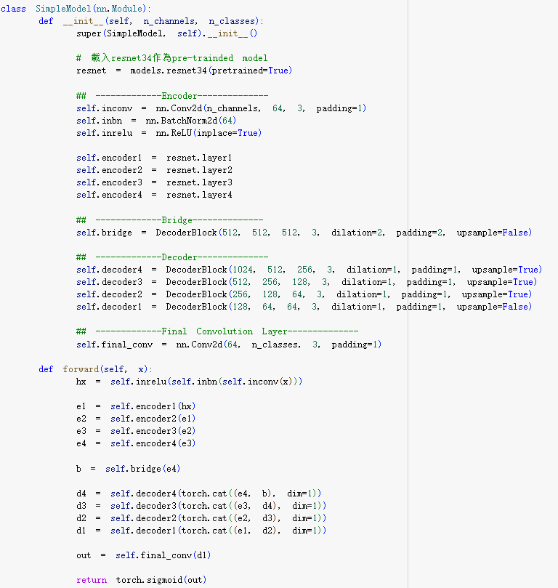
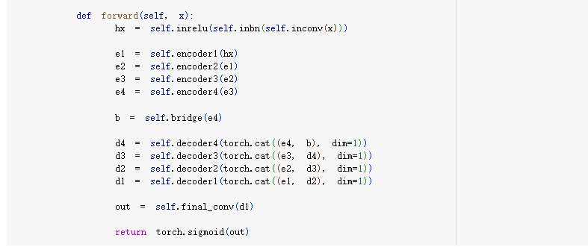
Model
用ResNet34的前四層組成Encoder
用DecoderBlock組成Decoder

Slide 33
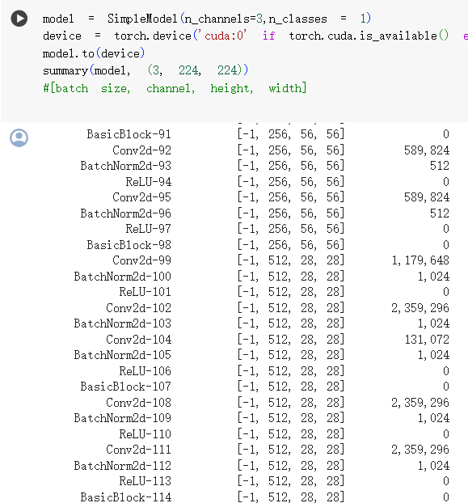
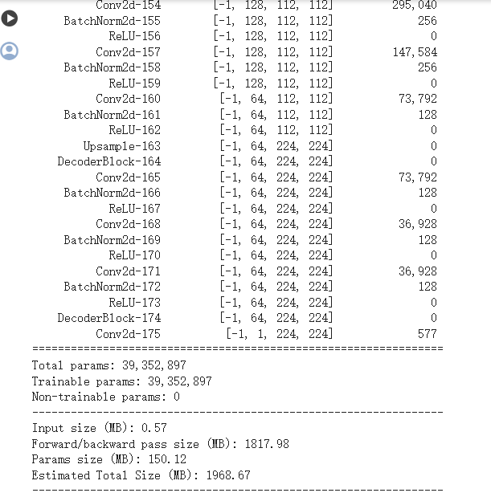
Model Framework
Notes:
summary()函數可以顯示模型的架構，(3,224,224)代表建立一個RGB圖像，高度和寬度為224像素，可以看到總共有176層，裡面的元素包含ResNet中的Basicblock、convolution、batch normalization、Upsampling跟各種激活函數。Basicblock也是由relu、batch normaliation、convolution所組成，不過有增加殘差，所謂殘差是會直接把輸入拉到輸出的位置(不經過神經網路)。

Slide 34
定義損失函數

Slide 35
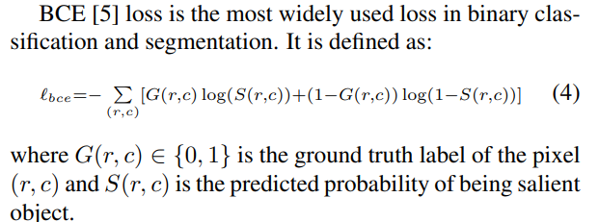
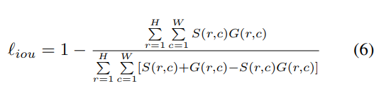
Loss function
loss = ssim loss+ iou loss +bce loss
bce loss
(Binary CrossEntropy Loss)
iou loss
(Intersection over Union)
定義: 模型預測S(r,c)跟G(r,c)間的差異。
定義: 1-聯集分之交集。
A∩B(交集)
(A+B)-A∩B=A∪B(聯集)
Notes:
融合了三種loss，包含: pixel-level bce loss、map-level iou loss、patch-level ssim loss
pixel-level(像素級別預測精準度)、patch-level(講pixel間的關係，亮度、對比度、結構)、map-level(預測和真實間的對應)
bce loss舉例:
G(r,c)=1(前景)，S(r,c)=0.1(背景) ， -(1*-1 + 0) =1。值0到負無窮大。
iou loss:完全重合，後面部分=1，1-1=0。值介於0到1之間

Slide 36
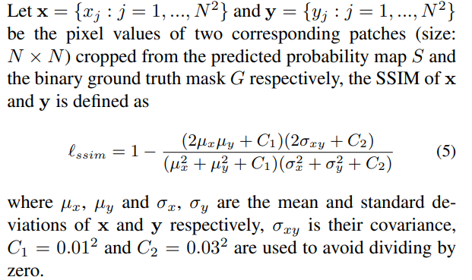
Loss function
loss = ssim loss+ iou loss +bce loss
ssim loss
（Structural Similarity Index Measure）
定義: 衡量兩張圖片或區塊(patch)的相似程度，考慮亮度、對比度、結構。
Notes:
variance(變異數)、Covariance(斜方差)，
ssim loss中C1、C2都是常數，設成0.01^2、0.03^2，避免除以0的情形出現。
ssim loss同時考慮三個要素: 亮度、對比度、結構。先講亮度，因為預測圖像是灰階影像，mu_x、mu_y代表是平均亮度，用前面兩張圖片均值的平方合，除以兩張圖片均值相成再乘二，愈接近1代表兩張圖片的亮度愈接近；sigma_x^2、sigma_y^2比較兩者圖片的對比度，因為高對比度指的是明暗差異大，而明暗的數值差異大，會導致變異數大。上面的協方差用來看兩張圖片的結構是否相同，看兩者是否相關。

Slide 37
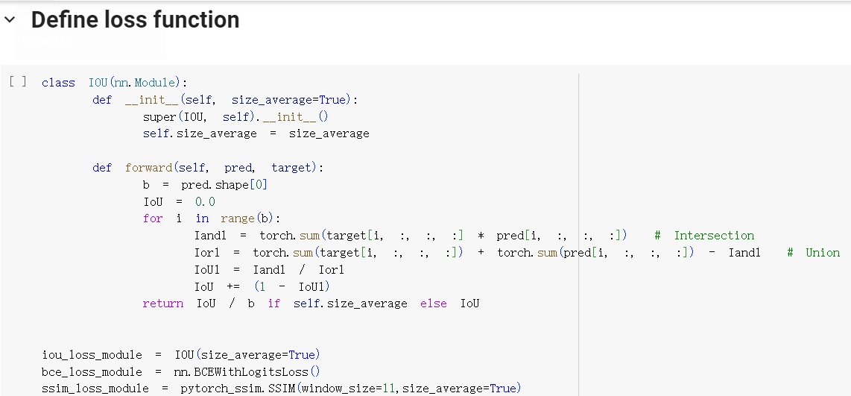
Loss function

Slide 38
訓練模型

Slide 39
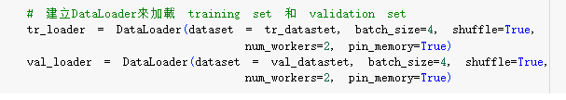
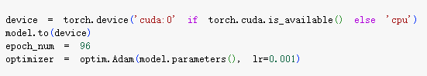
Training
Hyperparameter
定義: 可調整的參數，在訓練前就要先設定。
舉例: batch size、epoch、learning rate等

Slide 40
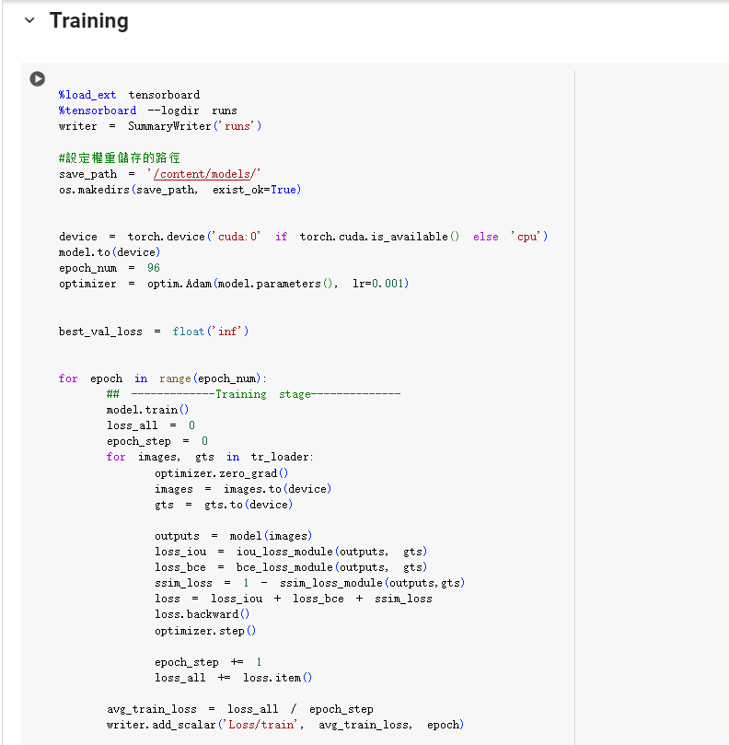
Training Stage
image,ground truth,model移到GPU
計算loss
反向傳播
更新參數

Slide 41

Validation Stage

Slide 42
模型推理

Slide 43


Inference
模型輸入要放置的資料夾
放置訓練好的權重
模型推論要放置的資料夾

Slide 44



Inference
TRA_RO_2002632.jpg
(Image)
TRA_RO_2002632.png
(Ground Gruth)
TRA_RO_2002632.png
(Result)

Slide 45
評估成效

Slide 46

Evalution
放置ground truth的資料夾
放置結果的資料夾
Notes:
我是從Training Dataset中抽1000筆: 800筆當training set、100筆當validation set、100筆當成testing set。因為只用來所公布資料的四分之一，用的模型也是較為簡單的，所以大家得到的分數應該都會比0.41高很多，而在Mean F-measure這個指標的分數是愈高愈好。

Slide 47
繳交成果與注意事項

Slide 48


Evalution
將模型推論結果檔案壓縮
下載壓縮檔並繳交
注意事項:
每張圖片尺寸須為 428*240，且為 png 檔
檔案名稱需與輸入的 Image 對應

Slide 49
Q&A

